Slide 1
【例】用高斯消元法解方程组。
2x₁－x₂+x₃=1
4x₁+x₂－x₃=5 x₁+x₂+x₃=0
【数学理论】 高斯消元法的思路是把n个线性方程构成的n元一次方程组变换为一个等价的方程组(即它与原方程组同解)，该方程组有着一个上三角形的系数矩阵，这种矩阵的主对角线下方元素全部为0。

Slide 2
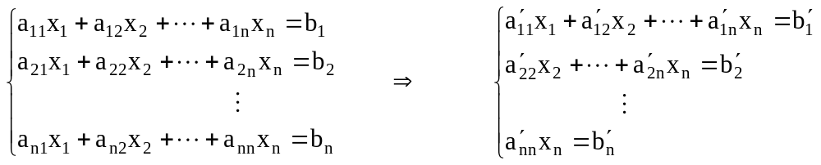
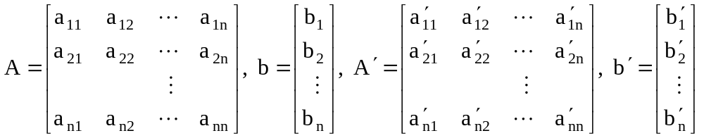
用矩阵的符号，我们可以把它写成Ax=b ⇒ A′x=b′，其中：

Slide 3
这样，我们可以对该矩阵的方程组进行反向替换：首先，我们从最后一个方程中可以立即求出x_{n}的值；然后我们可以把这个值代入倒数第二个方程来求出x_{n－1}，依次类推，直到把最后n－1个变量的已知值代入到第一个方程求出x₁的值。
从一个具有任意系数矩阵的方程组A推导出一个具有上三角系数矩阵的等价方程组A′，可以通过一系列初等变换来进行。所谓的初等变换就是：
● 交换方程组中两个方程的位置。
● 把一个方程替换为它的非零倍。
● 把一个方程替换为它和另一个方程倍数之间的和或差。

Slide 4
【算法分析】 这里主要是消元与反向替换，后者比较简单。消元过程：首先以a₁₁为主元，使得除第一个方程外，其他的方程中x₁的系数为0。具体来说，就是用第二个方程和第一个方程乘以a₂₁/a₁₁之后的差来代替第二个方程，以得到一个x₁的系数为0的方程。对第三个、第四个、直到第n个方程，分别用a₃₁/a₁₁，a₄₁/a₁₁，…，a_{n1}/a₁₁作为第一个方程的乘数，重复同样的做法，使得第一个方程以后的所有方程中x₁的系数为0。然后，从第二个方程以后的每个方程中减去第二个方程的一个恰当的倍数，从而除去了它们全部x₂的系数。对前面n－1个变量中的每一个都重复这个消元过程，最终会生成一个具有上三角系数矩阵的方程组。

Slide 5
有两点要予以注意：
① 如果A[i,i]=0，显然不能用它做除数，因此在第i次迭代时不能把第i行作为基点，而是与下面某行进行交换位置，当然该行的第i列元素的系数不为0。
② 如果A[i,i]很小，用它作除数的结果将使比例因子很大，必然产生舍入误差。为了避免这个问题，我们可以每次都去找第i列系数的绝对值最大的行，然后把它作为第i次迭代的基点，这样保证比例因子的绝对值永远不会大于1。

Slide 6
【程序实现】 program Gauss_dis(input,output); const n=3; type arr1=array [1..n,1..n+1] of real; arr2=array [1..n] of real; var i,j:integer; a:arr1; b:arr2; procedure swap(var x:real; var y:real); var t:real; begin t:=x; x:=y; y:=t; end;

Slide 7
procedure GaussElimination; var i,j,k,pivotrow:integer; temp:real; begin for i:=1 to n do a[i,n+1]:=b[i]; {把b作为最后一列添加到a中} for i:=1 to n-1 do begin pivotrow:=i; for j:=i+1 to n do {找最大元素} if abs(a[j,i])>abs(a[pivotrow,i]) then pivotrow:=j;

Slide 8
for k:=i to n+1 do swap(a[i,k],a[pivotrow,k]); {交换方程位置} for j:=i+1 to n do begin temp:=a[j,i]/a[i,i]; {计算比例因子} for k:=i to n+1 do a[j,k]:=a[j,k]-a[i,k]*temp; {方程消元} end; end; end;

Slide 9
procedure inputequation(var a:arr1; var b:arr2); var i,j:integer; begin writeln('Input A:'); for i:=1 to n do for j:=1 to n do read(a[i,j]); writeln('Input b:'); for i:=1 to n do read(b[i]); end;

Slide 10
procedure answerequation; var i,j:integer; m:real; x:array [1..n] of real; begin x[n]:=a[n,n+1]/a[n,n]; for i:=n-1 downto 1 do begin m:=a[i,n+1]; for j:=n downto i+1 do m:=m-a[i,j]*x[j]; x[i]:=m/a[i,i]; end;

Slide 11
writeln('Equation answer is:'); for i:=1 to n do writeln('x',i,'=',x[i]:5:2); end; begin inputequation(a,b);
GaussElimination; answerequation; end.

Slide 12
运行结果如下：
Input A:
2 -1 1
4 1 -1
1 1 1
Input b:
1 5 0
Equation answer is: x1= 1.00 x2=-0.00 x3=-1.00

Slide 13
【例4.19】 (NOIP2002年中国队组队赛试题)GPA排名系统。
【问题描述】 目前，高等院校往往采用GPA(Grade Point Average)来评价学生的学术表现。传统的排名方式是求一个学生的平均成绩，以平均成绩作为依据进行排名。
但是这样的排名方法已经引起了教育界以及社会各界人士的争议。因为它存在着许多弊端。对于不同的课程，选课学生的平均成绩会不同程度地受到课程的难易程度和老师的严厉程度的制约。这样的排名系统无形中就鼓励学生选择一些比较容易的课程，可以事半功倍地获得较高的平均分。

Slide 14
为了克服这些弊端，我们需要对排名系统做一定的改进。一种改进的方案是对选第i门课的每一个学生的成绩加上一个特定的修正值d_{i}。例如，编号为j的学生，该课的成绩G_{ij}被修改为G'_{ij}=G_{ij}+d_{i}。最终使得经过调整后，该课的平均分等于选该课的所有学生的所有课的平均分。对每一门课都做这样的调整，使得上述条件对所有课程都满足。这种调整方案一定程度上的避免了传统排名系统的不公正。假设每一个学生都至少选一门课，而你的任务正是根据一个大学某一个年级学生某学年的成绩，给出他们的排名。

Slide 15
【输入/输出】
输入文件为gpa.in。
输入文件第一行是两个正整数m和n(1≤m≤500，1≤n ≤100)，分别表示学生人数和课程数目。
接下来m行是一个矩阵，矩阵中第i行的第j个元素表示第i个学生第j门课的成绩G(i, j)。输入的成绩是一个0～100之间的整数，如果该学生没有选这门课，那么G(i, j)=－1。由于该方案的实施只是为了获得更加科学的排名，调整后的成绩的数值大小本身没有什么意义，因此，调整后的成绩可以不是0～100之间的数。

Slide 16
输出文件为gpa.out。
输出采用改进方案后这些学生的排名。以学生编号的形式输出，每行是一个学生的编号。
如果按上述调整后，有若干学生平均分相等(精确到小数点后的三位)，则他们的名次相同，按照任意顺序输出。
当然许多时候，上述调整无法顺利进行，即调整的目标无法达到。因此，在实际问题中，我们往往在最小二乘意义下获得一种最接近目标的调整方案，也有可能或者因调整不唯一而不能确定学生的名次。若以上两种情况发生，则输出“fail”。

Slide 17
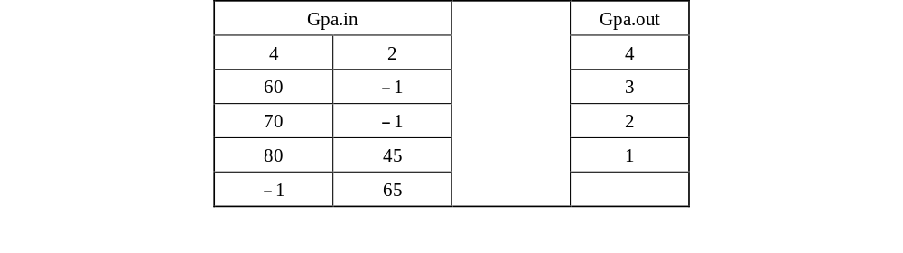
【输入/输出样例】

Slide 18
【算法分析】 首先构造n元方程组；然后用高斯消元法解该方程组；最后排名。
题目要求对m名学生的n门功课成绩加权处理后排名。加权方案是指：对选第i门课程的每一位学生的成绩加上一个特定的修正值d_{i}(1≤i≤n) 。例如，编号为j的学生该课程的成绩G_{ij}修改为G'_{ij}=G_{ij}+d_{i}(1≤j≤m)。

Slide 19
(1) 计算学生的选课情况。
建立如下数据结构： c—选课情况。其中c[i,j]为学生i选择课程j的标志(1≤i≤m，1≤j≤n)； sm—学生的总分序列。其中sm[i]为学生i的总分(1≤i≤m)； tm—课程的总分序列。其中tm[j]为课程j的总分(1≤j≤n)； sh—学生选择的课程序列。其中sh[i]为学生i选择的课程数(1≤i≤m)；

Slide 20
th—课程的对象序列。其中th[j]为选择课程j的学生人数(1≤j≤n)；
以此为基础，输入课程及成绩数据时，计算出上述序列，并计算每个学生的选课情况。

Slide 21
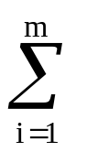
(2) 构造n元方程组。
建立下列数据结构： n1—同时选择课程k和课程j的人数(1≤k，j≤n)； d—课程j的成绩修正值(1≤j≤n)； p—选择课程k的学生总分。p[k]= (Sm[i]|学生i选择课程k)(1≤k≤n)； f—选择k课程的学生选择的课程总数。 f[k]= (Sh[i]|学生i选择课程k)(1≤k≤n)
构造以d[1],d[2],…,d[n]为变量的n个线性方程： x^[k,1]·[d1]+x^[k,2] ·d[2]+ …+x^[k,n] ·d[n]=y[k] (1≤k≤n)

Slide 22
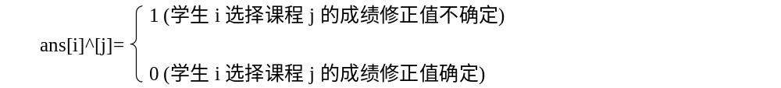
(3) 高斯消元法解方程组。
我们在前面的例题中已经讨论过这种方法。这里解题思路相同，写了另一段代码。
(4) 排名。
设out[i]为第i名学生的序号(1≤i≤m,1≤j≤n)；
方程组有解时，设：ans[i]为同学i的得分中自由变量的系数。即：

Slide 23

smak[i]为修正后学生i的平均分：

Slide 24
program gpa(input,output); const stu=500; cla=100; var c:array [1..stu,1..cla] of boolean; sm:array [1..stu] of real; tm:array [1..cla] of real; sh:array [1..stu] of integer; th:array [1..cla] of integer; f:array [1..stu] of integer; d:array [1..cla] of real; p:array [1..cla] of real;

Slide 25
n1:array [1..1000,1..cla] of integer; x:array [1..cla,1..cla] of real; y:array [1..cla] of real; base:array [1..cla] of integer; dase:array [1..stu] of integer; ans:array [1..stu,1..cla] of real; smak:array [1..stu] of real; out:array [1..stu] of integer; f1,f2:text; procedure seleclass; var i,j,k,m,n:integer; temp:array [1..stu,1..cla] of integer;

Slide 26
begin assign(f1,'ex4-19a.in'); reset(f1); assign(f2,'ex4-19a.out'); rewrite(f2); readln(f1,m,n); for i:=1 to m do for j:=1 to n do begin read(f1,k); temp[i,j]:=k; if (k<>-1) then

Slide 27
begin c[i,j]:=true; sm[i]:=sm[i]+k; sh[i]:=sh[i]+1; tm[j]:=tm[j]+k; th[j]:=th[j]+1; end {if} end; {for} writeln(f2,'source data:'); write(f2,'no. '); for i:=1 to n do write(f2,' class',i); writeln(f2); for i:=1 to m do

Slide 28
begin write(f2,i,' '); for j:=1 to n do write(f2,temp[i,j],' '); writeln(f2); end; close(f1); close(f2); end;

Slide 29
procedure create; var i,j,k,m,n:integer; begin assign(f1,'ex4-19.in'); reset(f1); readln(f1,m,n); for k:=1 to n do begin f[k]:=0; for i:=1 to m do if c[i,k] then

Slide 30
begin p[k]:=p[k]+sm[i]; for j:=1 to n do if c[i,j] then n1[k,j]:=n1[k,j]+1; f[k]:=f[k]+sh[i]; end; {if} for i:=1 to n do x[k,j]:=n1[k,j]*th[k]; x[k,k]:=x[k,k]-th[k]*f[k]; y[k]:=tm[k]*f[k]-p[k]*th[k]; end; {for} close(f1); end; {create}

Slide 31
procedure solve; var i,j,k,p,m,n:integer; t:real; label U; begin assign(f1,'ex4-19.in'); reset(f1); readln(f1,m,n); i:=1; for j:=1 to n do begin if abs(x[i,j])<1e-8 then begin for k:=i+1 to n do if abs(x[k,j])>0 then

Slide 32
begin for p:=1 to n do begin t:=x[i,p]; x[i,p]:=x[k,p]; x[k,p]:=t; end; {for p} t:=y[i]; y[i]:=y[k]; y[k]:=t; goto U; end; {if} continue; end; {if}

Slide 33
U: base[j]:=i; dase[i]:=j; t:=x[i,j]; for p:=1 to n do x[i,p]:=x[i,p]/t; y[i]:=y[i]/t; for p:=1 to n do if (p<>i) and (abs(x[p,j])>1e-8) then

Slide 34
begin t:=x[p,j]; for k:=j to n do x[p,k]:=x[p,k]-x[i,k]*t; y[p]:=y[p]-y[i]*t; end; inc(i); end; {for} for j:=i to n do if y[j]<>0 then exit; for j:=1 to i-1 do x[j,dase[j]]:=0; close(f1); end;

Slide 35
procedure cal; var i,j,k,p,t,m,n:integer; r:real; begin assign(f1,'ex4-19.in'); reset(f1); assign(f2,'ex4-19.out'); append(f2); readln(f1,m,n); for i:=1 to m do begin for j:=1 to n do ans[i,j]:=0; for j:=1 to n do if c[i,j] then

Slide 36
begin k:=base[j]; if k=0 then ans[i,j]:=ans[i,j]+1 else begin sm[i]:=sm[i]+y[k]; for p:=1 to n do ans[i,p]:=ans[i,p]-x[k,p]; end; {if else} end; { if then } for j:=1 to n do ans[i,j]:=ans[i,j]/sh[i]; sm[i]:=sm[i]/sh[i]; end; {for}

Slide 37
for i:=1 to n do if base[i]=0 then begin r:=ans[1,i]; for j:=2 to m do if abs(ans[j,i]-r)>1e-3 then exit; end; for i:=1 to m do out[i]:=i; for i:=1 to m-1 do if sm[i]<sm[j]-1e-3 then

Slide 38
begin r:=sm[i]; sm[i]:=sm[j]; sm[j]:=r; k:=out[i]; out[i]:=out[j]; out[j]:=k; end; writeln(f2,'adjust after de order!'); for i:=1 to m do write(f2,out[i]:6); writeln(f2); close(f1); close(f2); end;

Slide 39
begin {main} seleclass; create; solve; cal; end.

Slide 40
运行结果在文件ex4-19a.out中，内容如下： source data: no. class1 class2
1 60 －1
2 70 －1
3 80 45
4 －1 65 adjust after de order!
2 1 3 4

